Slide 1
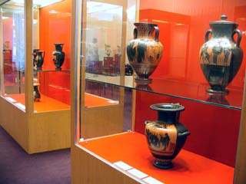
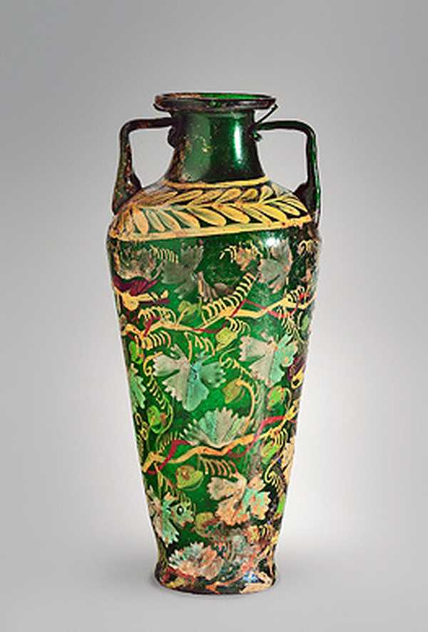
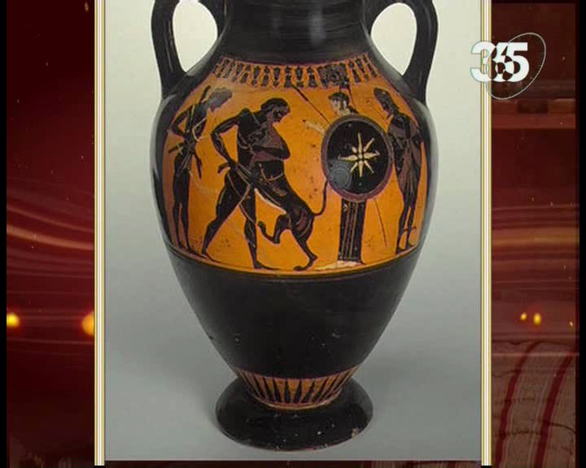
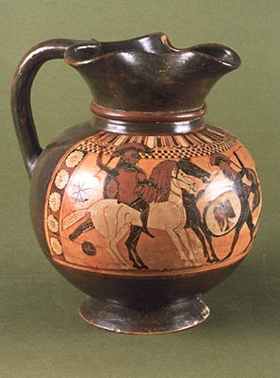
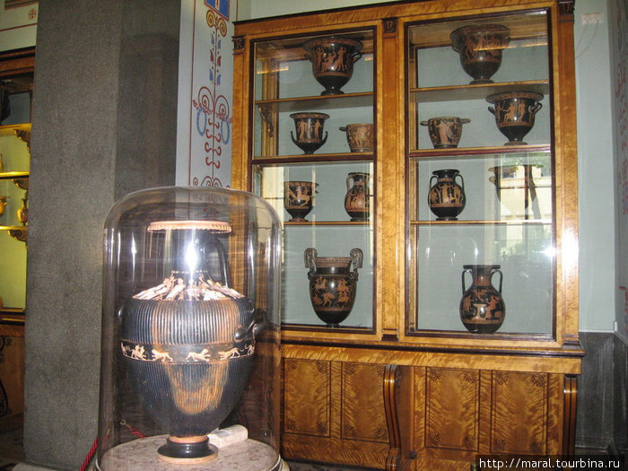

Slide 2
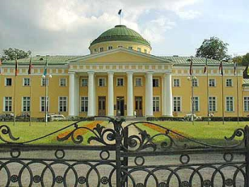
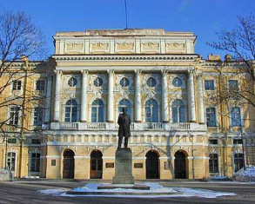
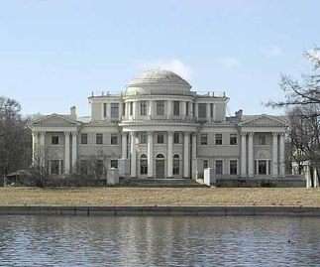
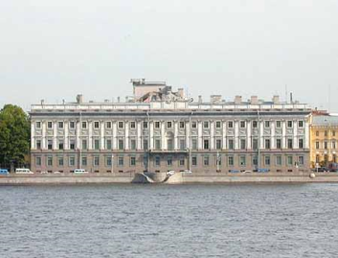
Санкт-Петербург
В роскошное убранство оделась новая столица государства. Строятся прекрасные дворцы знати.
Таврический дворец
Дворец Разумовского
Елагин дворец
Мраморный дворец

Slide 3
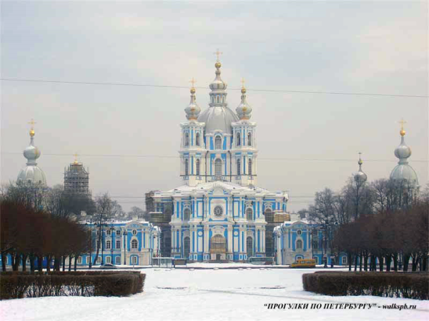
Санкт-Петербург
В соответствии с указом императрицы Екатерины II были открыты различные учебные заведения: кадетский корпус и институт благородных девиц.
Институт благородных девиц был создан при Воскресенском Смольном новодевичьем монастыре. Архитектор Ф.Б. Растрелли.

Slide 4
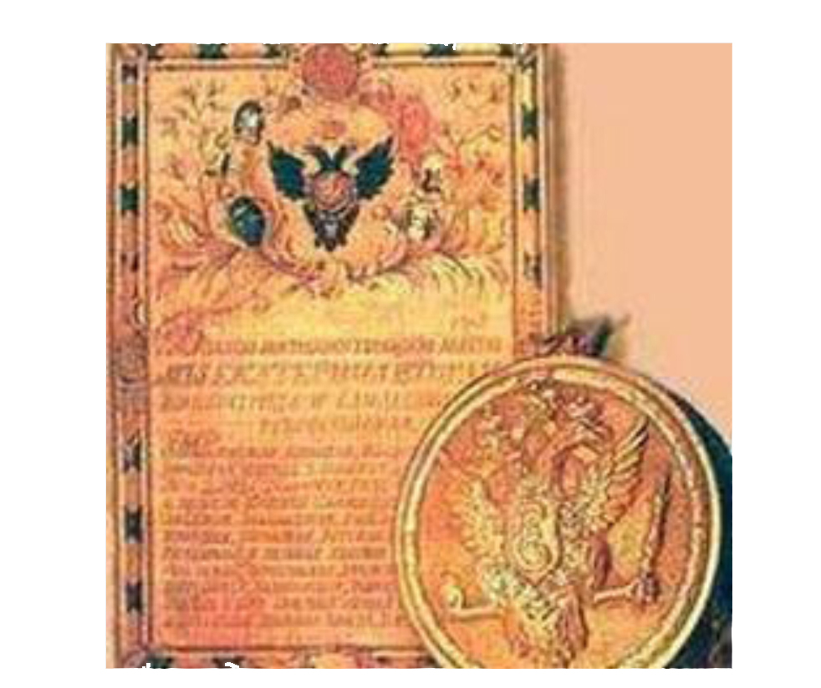
Жизнь дворянства
В 1785 году Екатерина II издает
«Жалованную грамоту дворянству»
1) дворяне освобождались от телесных наказаний, налога, обязательной службы;
2) подтверждалось право собственности на землю и крепостных крестьян.

Slide 5
Жизнь дворянства
Многие дворяне переселились в свои усадьбы.
Дворяне владели крепостными крестьянами.
Многие крестьяне, не выдерживая такой жизни, бежали.
Емельян Пугачёв поднял восстание, потерпевшее разгром.

Slide 6
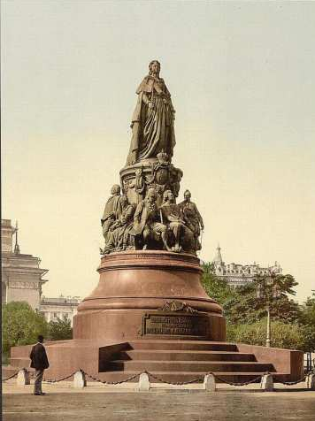
Санкт-Петербург
Екатерина царствовала 34 года. Все это время наполнено громкими победами русских и мудрыми распоряжениями императрицы. Поэтому история дала ей имя Великой. В ее честь в Петербурге поставлен памятник.

Slide 7
Мнение современников
По мнению современников, правление Екатерины II характеризовалась постоянным развитием.
Территория Российского государства существенно возросла за счёт присоединения плодородных южных земель — Крыма, Причерноморья и др.
Россия стала самой населённой европейской страной (на неё приходилось 1/5 населения Европы).
Екатерина II образовала 29 новых губерний и построила около 144 городов.

Slide 8
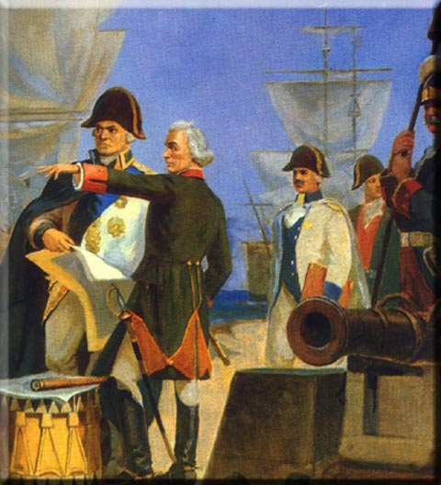
Великие люди эпохи
В период царствования Екатерины II
Россия вела продолжительные войны, в первую очередь за выход к Чёрному морю.
В этой войне русскими войсками руководили
А. С. Суворов и
Ф. Ф. Ушаков.
А.В.Суворов и Ф.Ф.Ушаков

